Slide 1
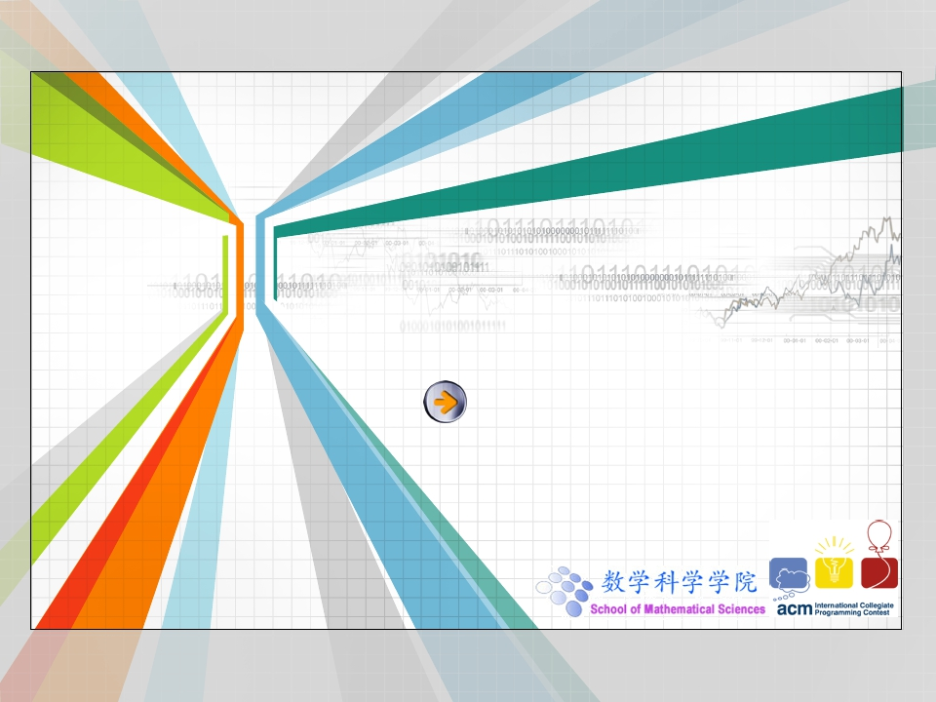
1
图论题目选讲
胡力文

Slide 2




2
内容
•
•
•
•
一.学霸周选课
二.学霸周vs天才钱
三.学霸周vs天才钱2

Slide 3
3
一.学霸周选课
大致题意：给你一个有向无环图，问从任意度数为0的节点出发到达节点n的最短路（边长为1）
做法：bfs，我们可以反向建边，那么问题转化为了从节点n出发，最先到达不能再走的节点的步长

Slide 4
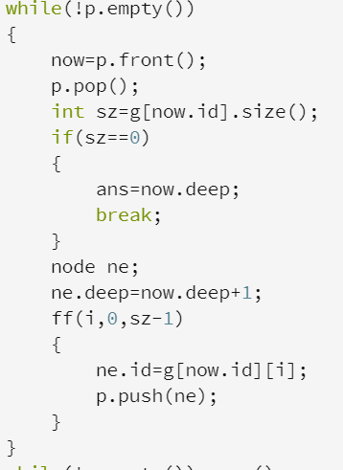
5
核心代码及复杂度
由于每个点最多入队一次，
出队一次，所以push操作的
次数是O（n）级别的，此外
由于更新下一个点的时候需要
遍历当前的点的所有边，而所
有点边数之和最多为m 所以，
这部分操作复杂度为O（m）
总体为O（n+m）

Slide 5
6
二.学霸周vs天才钱
题意：给出两个不同方案，每个方案使得所有的城堡被连通（形成连通图），同时使边权之和尽量小，问第一个方案与第二个方案的大小关系。
分析：第一个方案可以使用最小生成树的策略，（注意一定是生成树才可能权值最小，因为边权是正的值）因此第二个方案的权值一定>=第一个方案的权值 ，原问题转化为判断次小生成树的权值是否等于最小生成树。

Slide 6
7
寻找次小生成树的方法
方法一：先跑一趟最小生成树，记录下来对应的边，由于次小生成树至少有一条边不同于最小生成树，所以我们可以枚举最小生成树的每一条边不在次小生成树中，然后跑一趟kursal算法，看是否次小生成树的权值是否等于最小生成树，不过复杂度有点大
是o（m*n+mlogm）其中n表示枚举次数，m表示边数
本题会tle
方法二：先证明一个结论，次小生成树一定可以由最小生成树删除一个边再添上一个边得到。在证明中，我们可以得知当我们添加新边后需要删除新构成的环上的一条边，我们显然要删除 除了新边外 权值最大的那个边，这个我们可以o（n^2）先把最小生成树的所有路径中边权值最大的处理出来（dfs即可），此后我们只用枚举每一条新加入的边，然后o（1）的获得替换边，所以寻找的复杂度是 o（m+ n^2 ） 总体的复杂度为o（mlogm+m+ n^2 ） ，当然我们不用担心数据范围，因为只用看，替换边的权值是否等于新加入边的权值。

Slide 7
2
三.学霸周vs天才钱2
题意：问能否构造一个矩阵，使得矩阵中的每个数字范围是1-20并且满足矩阵每行之和与矩阵每列之和与所给数组相等。
思路：尽管矩阵是20*20 ，但是如果爆搜复杂度依旧爆炸，我们考虑使用网络流解决这个问题，下面重点讲解怎么构图。至于怎么写可以参考紫书，与网上的模板。

Slide 8
7
构图
先来考虑本题的限制是什么，首先i行与j列 存在着一个关系 即共用元素k[i][j]，如果我们把数组A[i]和B[j]分别看成节点，那么意味着A[i]可以流向B[j]大小最多为k[i][j
]的流量至少为1的流量,注意到，网络流中流量最小为0，所以我们可以先给每个元素减1 同时算出减完后的A’[i]与B’[j] 求出这个问题下的k’[i][j] 之后k[i][j]=k[i][j]’+1 即可，我们现在可以给A’[i]连一条通向B’[j]的容量为19的边，同时建立一个原点s ，它与每个A’[i]节点连一条边 容量为A’[i]的值 ，建立一个汇点t ，每个B’[j]连一条通向t的边，容量为 B’[j] 跑一遍最大流，如果汇点t的流量之和为sum（B[j]）(j from 1 to m) 那么意味可以构造出来 并且k’[i][j] = A’[i]到B’[j]的流量

